Slide 1
УРОК МАТЕМАТИКИ В 1 КЛАССЕ

Slide 2
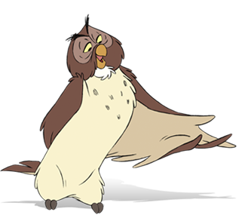
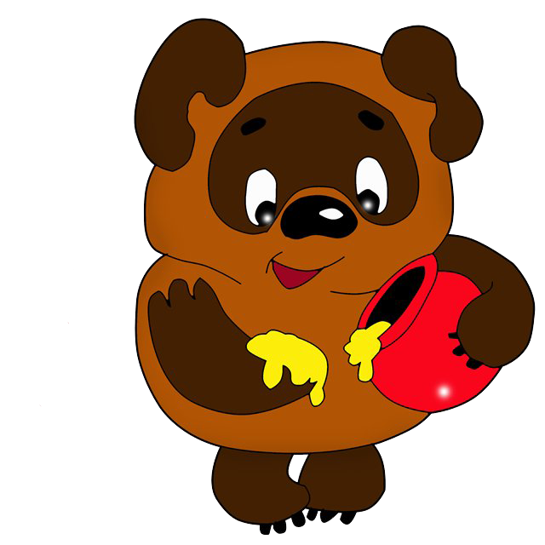
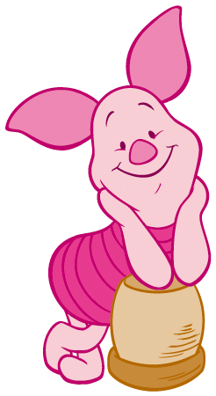
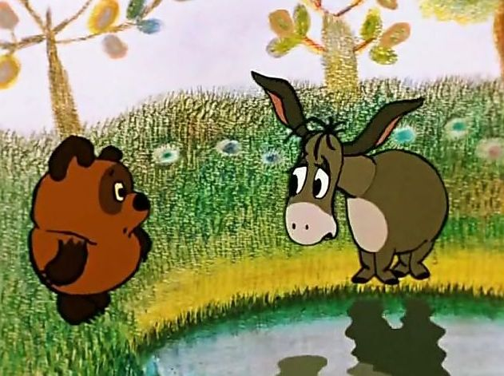
4-3
7-1
2+3
5+2

Slide 3
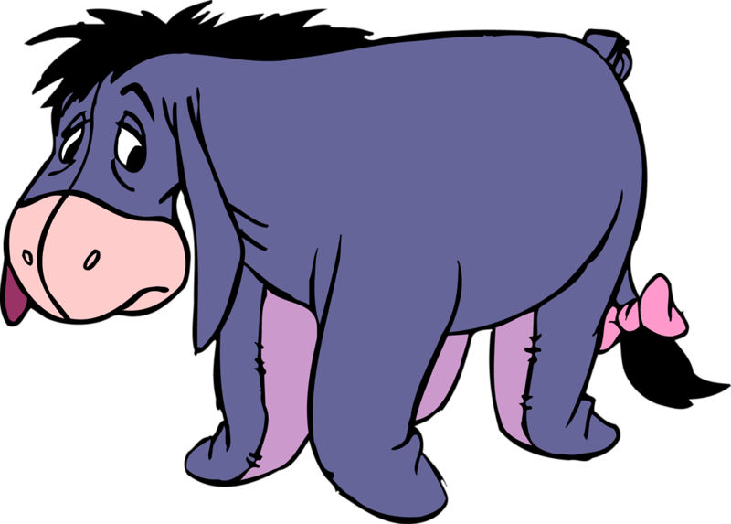
3+4
7
5+2
1+6
2+5
4+3
6+1

Slide 8
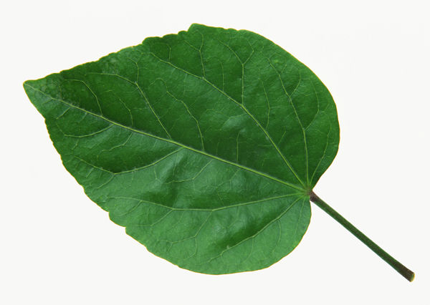

Slide 9
Спасибо за урок
Подготовила учитель начальных классов Баранова Нина Владимировна МОУ «Мамоновская ООШ»
Пронского района Рязанской области

